Slide 1

Introducción a Windows Internals
Alejandro Pinna Toral y Daniel Monzón

Slide 2

¿Qué vamos a trastear hoy?
-Overview de Windows
-Windbg
-Procesos
-Hilos
-Seguridad en Windows

Slide 3

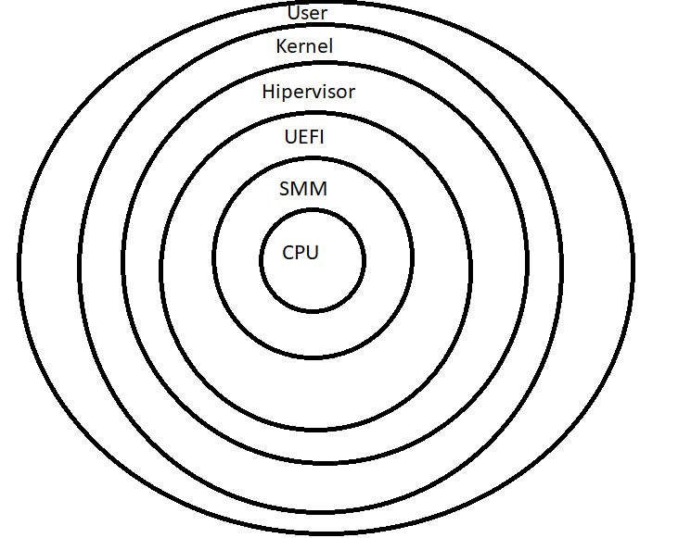
OVERVIEW
Los anillos
Capa 3
Capa 0
Capa -1
Más números de capa que se va inventando la gente

Slide 4
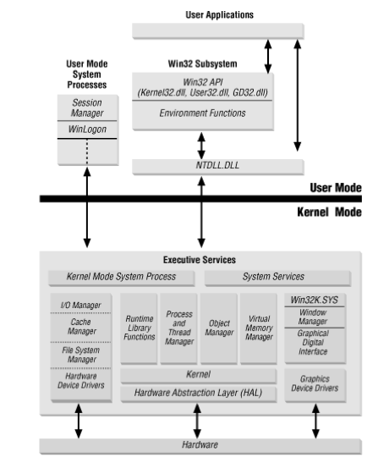
OVERVIEW
-La diferencia entre user-mode y kernel-mode existe desde Windows NT (Windows 95, 98 etc no lo tenían)
-Win32k.sys: gestiona el entorno gráfico
-HAL: capa de abstracción por ejemplo para que no tengas que saber los detalles del controlador de un disco

Slide 5
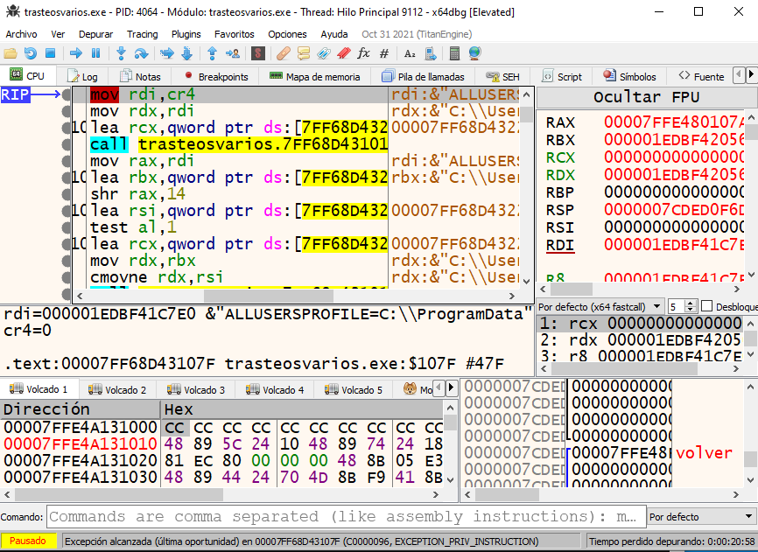
OVERVIEW
-La diferencia entre user mode y kernel mode se hace gracias al modo protegido de los procesadores (Intel) en este caso (ahora se usa long mode, que es una extensión del modo protegido). Por eso no podemos por ejemplo hacer un mov rdi, cr4 desde userland y no podemos acceder a memoria del kernel
-En concreto hay un valor en un registro del procesador, llamado CPL (valor 0 o 3) que es el que indica si el procesador está en usermode o kernel mode (se puede ver en el registro CR0)

Slide 6

OVERVIEW
Long mode:

Slide 7
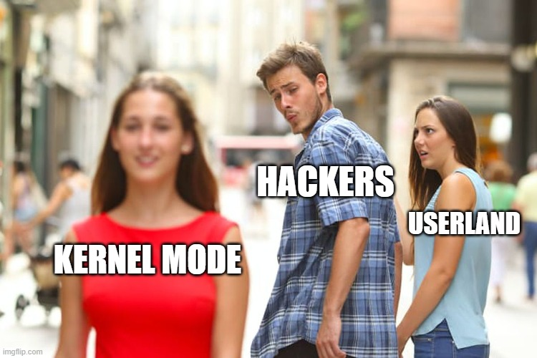
TRANSICIONES USER-MODE KERNEL-MODE
Conceptos:
-Syscall
-Syscall stub
-Sysenter
-INT 2Eh
-SSN
-SSDT

Slide 8
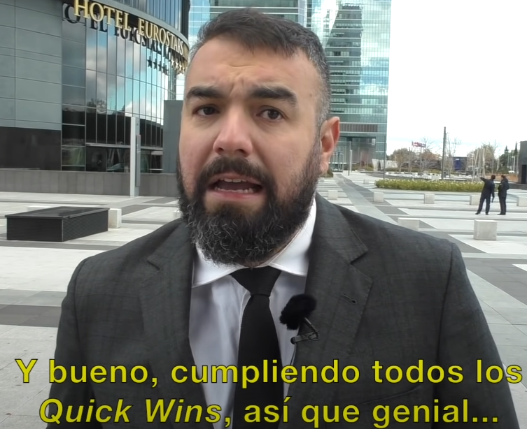
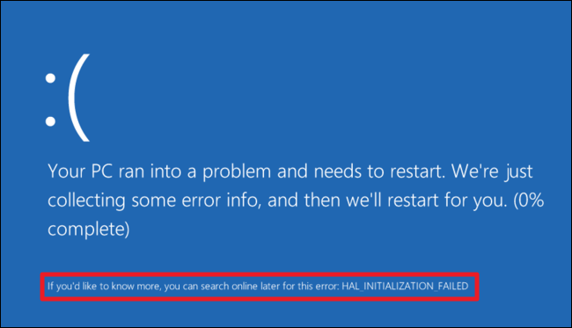
TRANSICIONES USER-MODE KERNEL-MODE
Si este tio no cumple todos los quick wins en user mode, peta el proceso, si la caga en kernel mode:

Slide 9
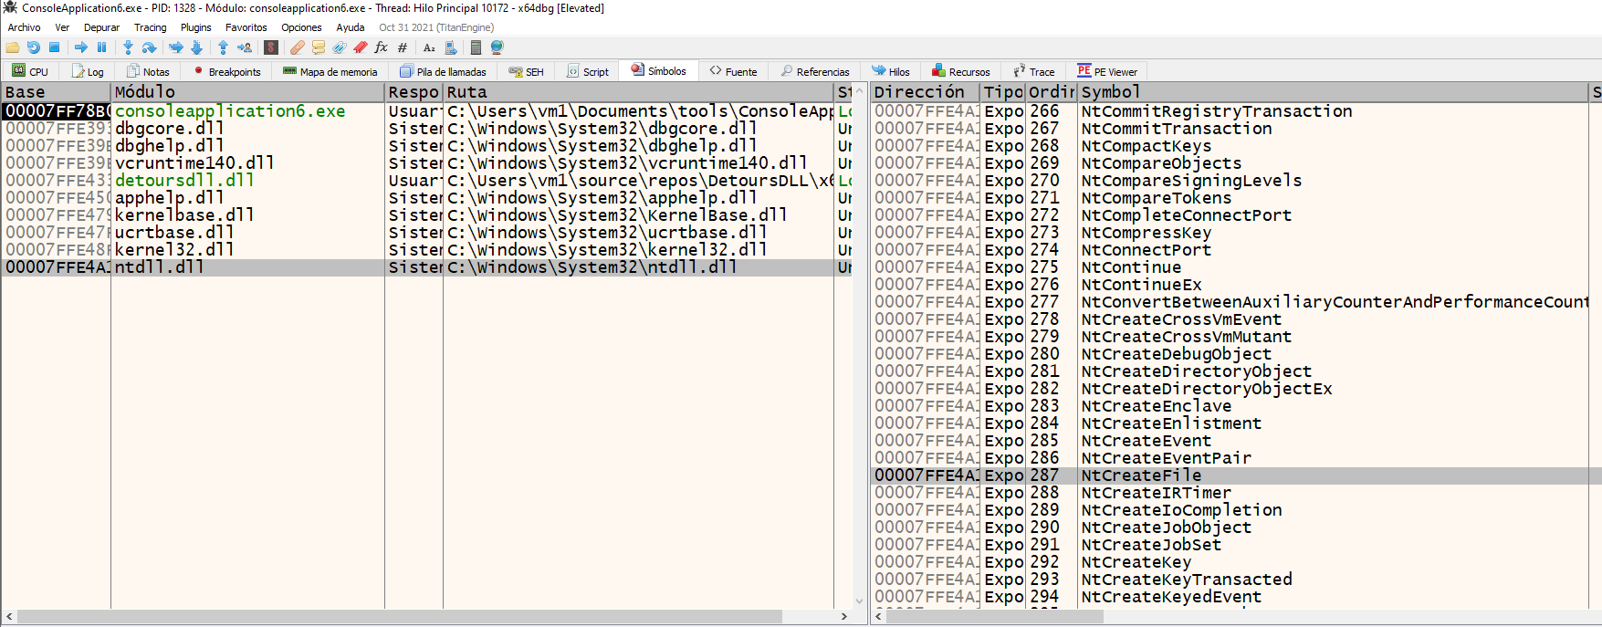
TRANSICIONES USER-MODE KERNEL-MODE

Slide 10
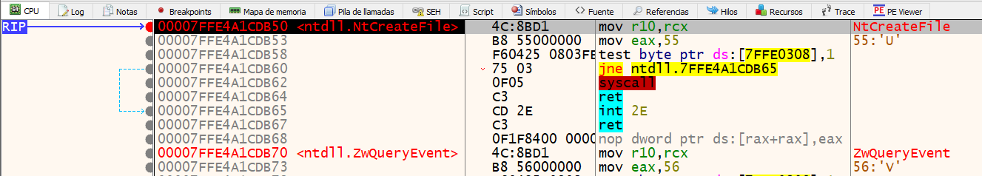
TRANSICIONES USER-MODE KERNEL-MODE
-Syscall stub
-SSN/Syscall ID
-Ese test apunta a una estructura de UserSharedData y normalmente nunca dará lugar al salto a INT 2E

Slide 11
TRANSICIONES USER-MODE KERNEL-MODE
Antiguamente, en lugar de usar la instrucción syscall/sysenter se usaba una interrupción de software, INT 2E, y de ahí el salto condicional dependiendo de la versión del sistema operativo (o del soporte de esa instrucción mejor dicho)

Slide 12
TRANSICIONES USER-MODE KERNEL-MODE
Intel soporta la instrucción SYSCALL solo en 64-bit Long mode (no compatibility mode)
Intel soporta la instrucción SYSENTER en todos los modos del procesador (menos el real)
No me quiero leer los docs de AMD también porque mi procesador es Intel xD
Nota interesante: si intentas hacer syscalls directas y te lo pilla un EDR por la marca de la syscall en un binario, puedes usar sysenter ;)

Slide 13
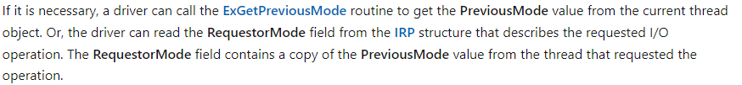


TRANSICIONES USER-MODE KERNEL-MODE
https://learn.microsoft.com/en-us/windows-hardware/drivers/kernel/previousmode

Slide 14
TRANSICIONES HECHAS DE USER MODE A KERNEL MODE
Resumen:
-Instrucción SYSCALL: hecha desde userland. Coloca la dirección en el registro LSTAR en RIP dando lugar a la ejecución de la función del kernel KiSystemCall64[Shadow]()
-KiSystemServiceUser(): Recupera la dirección de la estructura KTHREAD del thread actual
-KiSystemServiceStart(): Extrae el identificador de tabla y el índice de llamada al sistema a partir del syscall ID almacenado en EAX.
-KiSystemServiceRepeat(): Aquí se hace la magia. Comprueba si la llamada al sistema está relacionada con una función GUI, elige la tabla descriptora del sistema correcta y finalmente recupera la dirección de la función del kernel relacionada con el syscall ID usando la SSDT.
-KiSystemServiceCopyEnd() : Ejecuta la función del kernel.

Slide 15
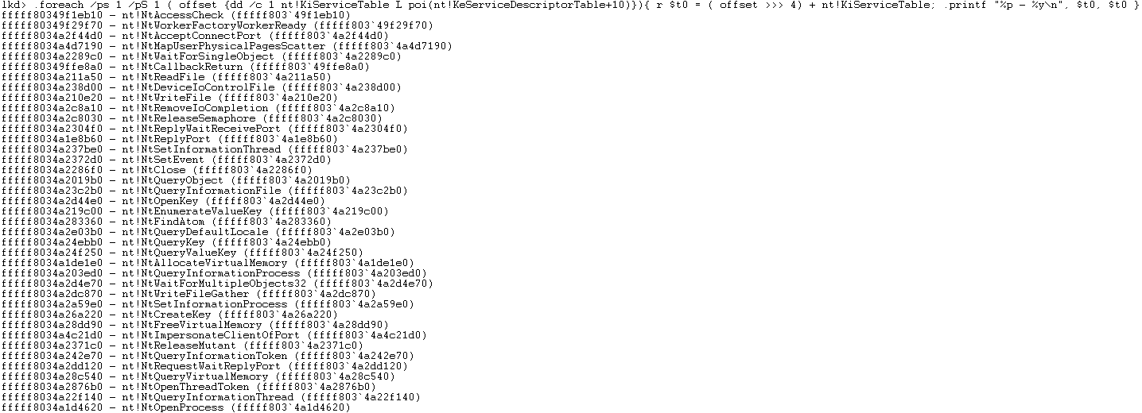
TRANSICIONES USER-MODE KERNEL-MODE
.foreach /ps 1 /pS 1 ( offset {dd /c 1 nt!KiServiceTable L poi(nt!KeServiceDescriptorTable+10)}){ r $t0 = ( offset >>> 4) + nt!KiServiceTable; .printf "%p - %y\n", $t0, $t0 } (fuente ired.team)

Slide 16
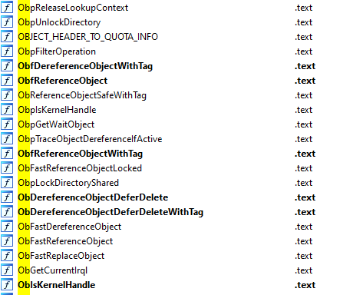
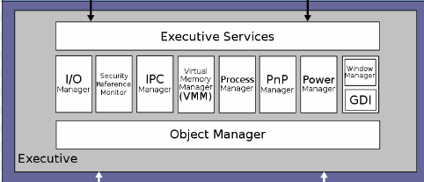
EXECUTIVE
Todos los CreateX de la API de Windows interactúan con el Object Manager

Slide 17
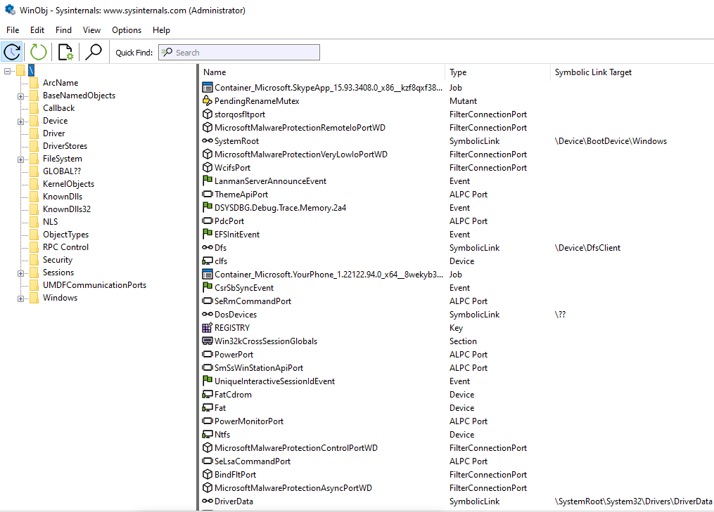
EXECUTIVE
"\BaseNamedObjects": Este namespace contiene objetos del kernel (con nombre) que son utilizados por el sistema operativo y por las aplicaciones.
"\Device": Este namespace contiene objetos de dispositivo que representan dispositivos de hardware instalados en el sistema.
"\Driver": Este namespace contiene objetos driver que representan controladores de dispositivos instalados en el sistema.
"\FileSystem": Este namespace contiene objetos driver y device
"\RPC Control": Este namespace contiene objetos que son utilizados por el mecanismo de RPC para gestionar el registro de interfaces.
Concepto de handles

Slide 18
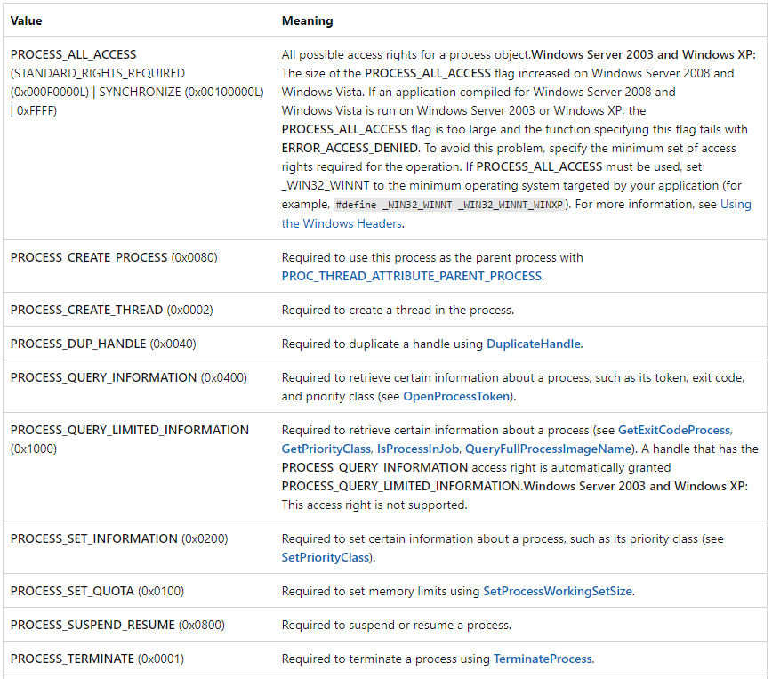
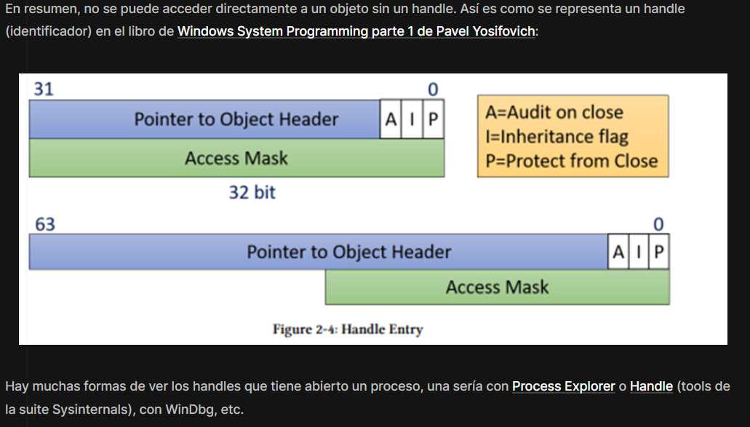
EXECUTIVE

Slide 19
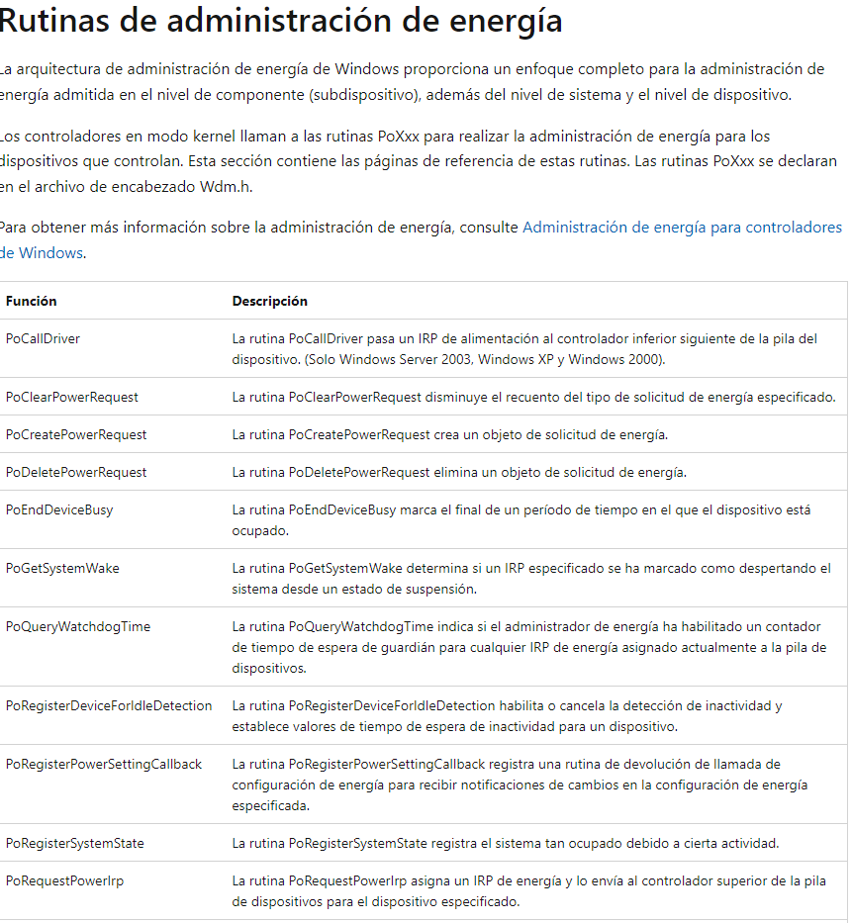

EXECUTIVE

Slide 20
EXECUTIVE
Memory manager:
Memoria física vs memoria virtual
En userland: VirtualAlloc(Ex)(2)
En kernel mode desde un driver: ExAllocatePoolWithTag
El kernel tiene 2 pools de memoria: una paginada y otra no
Pages == chunks de memoria
Estados de las pages = Free, Reserved, Commited

Slide 21
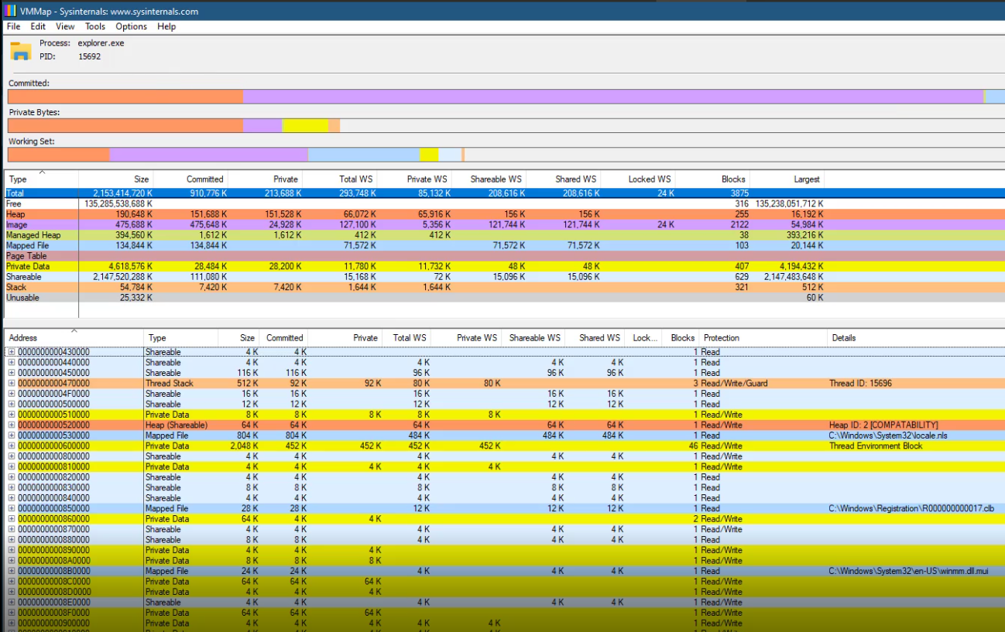
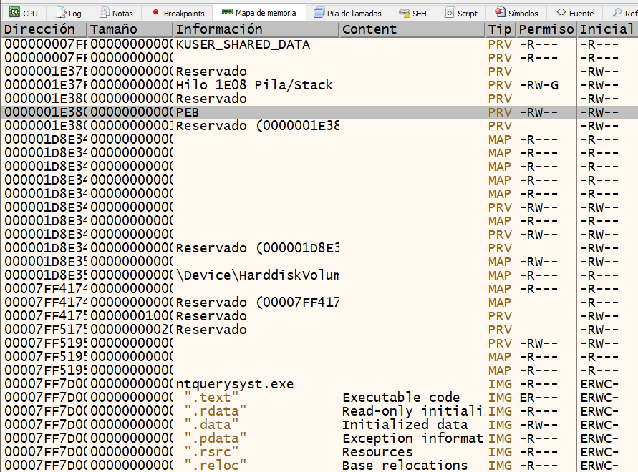
EXECUTIVE

Slide 22
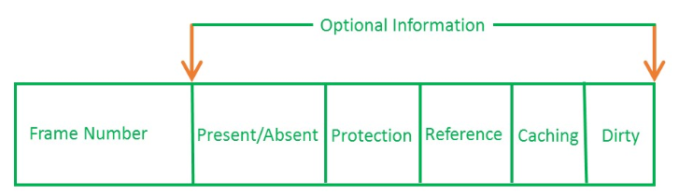
EXECUTIVE
MmGetVirtualForPhysical
MmGetPhysicalAddress
PTE
PTE
Page directory ( 1 estructura/proceso) en CR3 y KPROCESS (su dirección física). 10 Most significant bits son el PDE (Page directory entry->dirección de page table), los siguientes 10 bits apuntan al PTE (byte dentro de una página en la RAM). Esto es en x86, en x64 hay varias estructuras más.
PTE
PTE

Slide 23
TOKENS
Los tokens primarios se puede llamar tokens de proceso, mientras que los de impersonation se puede llamar también tokens de hilos.
Proceso
Token
Hilo
Hilo

Slide 24

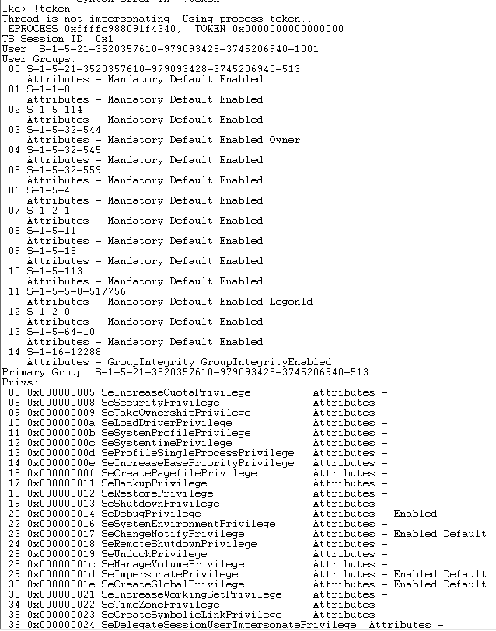
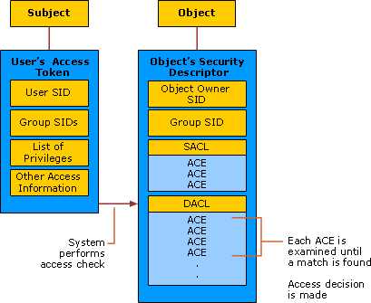
!process 0 0 msedge.exe
TOKENS
!token dirección

Slide 25
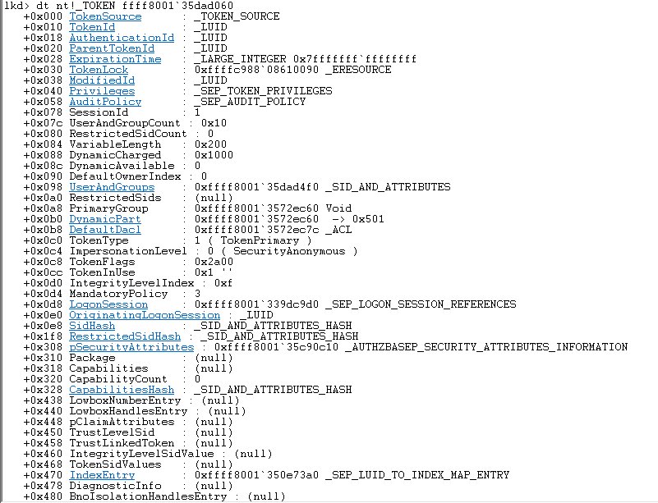

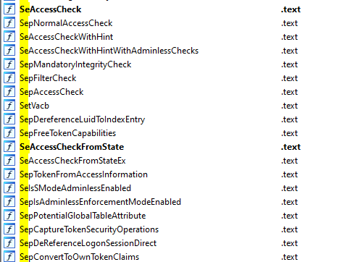
TOKENS

Slide 26
PROCESOS E HILOS
Recap:
-Procesos: programa en ejecución que tiene su propio espacio de memoria y recursos asignados (CPU, handles, etc).
-Hilos: entidad dentro de un proceso que ejecuta una tarea. Un proceso puede tener más de un hilo. Se pueden comunicar entre sí con variables compartidas y mecanismos de sincronización

Slide 27
WINDBG OVERVIEW
WinDbg Overview
WinDbg es el debugger de Windows
Usado por Microsoft para debuggear el propio sistema operativo
Debugger de Kernel
Debugger de Usuario
Cuenta con una interfaz gráfica (al contrario que GDB, por ejemplo)

Slide 28
WINDBG OVERVIEW
Comandos en WinDbg
Soporta diferentes tipos de comandos
Algunos son comandos intrínsecos a WinDbg
Soporta también comandos que funcionan sobre el debugger, o sobre los procesos debuggeados.
Soporta extensiones, en forma de DLL
Algunas DLL se encuentran integradas en el debugger por defecto.
En WinDbg preview se añade soporte para scripting en JavaScript (muy potente)

Slide 29
WINDBG OVERVIEW
Symbolos en WinDbg
Por defecto los simbolos de microsoft se encuentran integrados con el debugger.
Si necesitamos introducir simbolos privados, podemos usar el comando: .sympath+ <path_to_symbol>
Si necesitamos recargar los simbolos podemos usar .reload <dll // exe> o en general .reload /f
Por defecto los simbolos de microsoft son descargados desde: https://msdl.microsoft.com/download/symbols

Slide 30
WINDBG OVERVIEW
Symbol commands
reload [options] [modulo]
Recarga los símbolos especificados en el argumento modulo.
lm [options]
Enumera los módulos cargados
Muestra si los símbolos para dicho módulo ha sido cargado
ld [modulo]
Carga los símbolos para el módulo especificado.

Slide 31
WINDBG OVERVIEW
Debugging de procesos (UM)
Desde la interfaz GUI podemos configurar nuevos procesos
Desde la interfaz GUI podemos attachearnos a procesos ya existentes.
Por defecto, el debugger parará en el EntryPoint inicial del proceso.
No es trivial debuggear procesos sin lanzar el EntryPoint de los mismos (inspeccionar memoria antes de que el Loader inicie la carga de DLLs, etc)
Demo time
Podemos utilizar algunos workarounds desde UserMode para esto.
Nos permite introducir breakpoints, incluyendo breakpoint condicionales.
Nos permite ejecutar comandos cuando un breakpoint se alcanza (loggear memoria)

Slide 32
WINDBG OVERVIEW
Inspeccion de procesos desde Kernel Mode
Podemos interacturas // enumerar los procesos del sistema con el comando: !process
!process 0 0 lsass.exe (Enumera los procesos con nombre lsass.exe)
Podemos attachearnos a procesos desde Kernel Mode con el comando: .process
.process /p <direccion objecto proceso>
Si no usamos el comando .process para attachearnos a un proceso no podremos inspeccionar la memoria del mismo desde el kernel.
Podemos introducir breakpoints desde KernelMode, tanto en el entorno de UserMode, como en el entorno de KernelMode, usando el comando:
!bp [-p] kernel32!LoadLibrary
!bp [-p] nt!NtMapViewOfSection

Slide 33
WINDBG OVERVIEW
Inspeccion de memoria en WinDbg
Si queremos inspeccionar la memoria de cierto símbolo en WinDbg usaremos el comando d[a|b|d|q…]
dq ntdll!LdrpKernel32Name
Si queremos inspeccionar memoria que sabemos que corresponde a un cierto tipo (estructura, enum, etc) usaremos el comando dt.
dt _PEB
Si queremos obtener información sobre una direccion de memoria concreta, podemos usar el comando !address
!address ntdll!LdrpKernel32Name

Slide 34
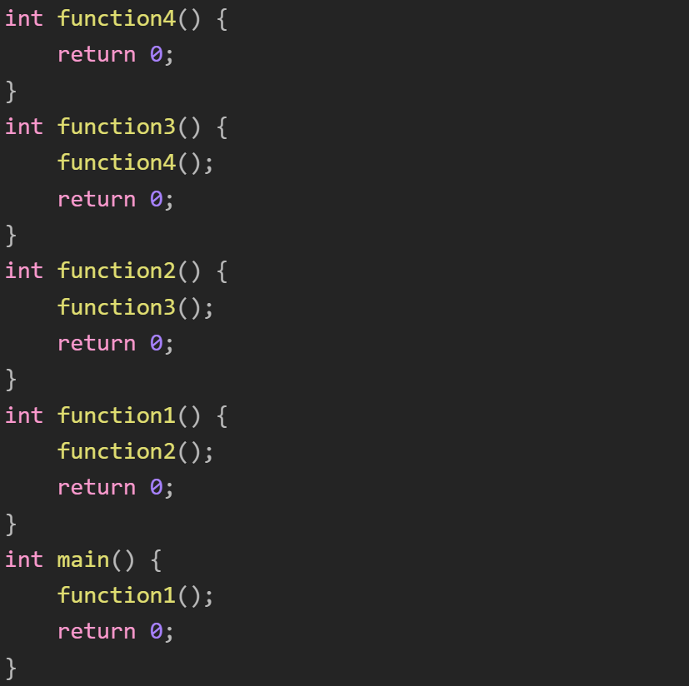
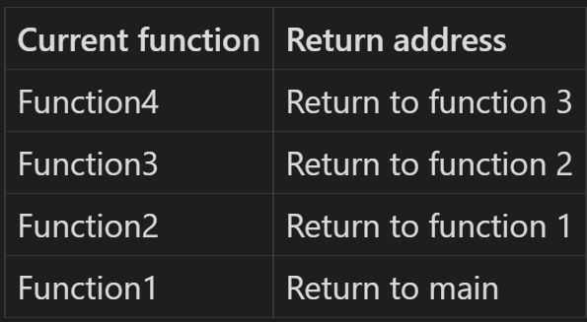
WINDBG OVERVIEW
Walking the Stack
WinDbg tiene la opción de mostrar la pila de llamadas del stack, lo cual nos proporciona información sobre las funciones llamadas antes.
Hemos de usar el comando: k
kP (muestra todos los parametros)
k [n] muestra un número n de stack frames)

Slide 35
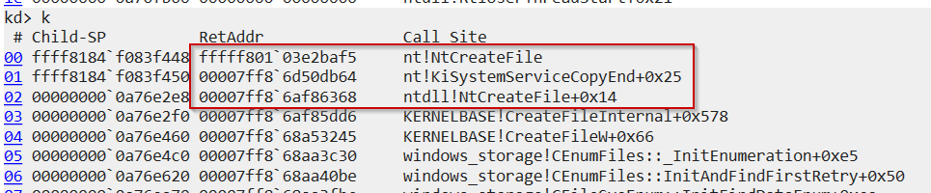
WINDBG OVERVIEW
Walking the Stack

Slide 36
PROCESOS EN WINDOWS
Overview
Como todo, en Windows, los procesos son representados en el kernel como un objecto.
El objecto que representa a los procesos en el executive se trata de la estructura EPROCESS.
Todo proceso contendrá ciertas estructuras críticas en KernelMode:
EPROCESS
KPROCESS (primer miembro de la estructura EPROCESS)
Todo proceso se encuentra enlazado con el siguiente mediante una estructura doblemente enlazada.
“Todo proceso” contendrá ciertas estructuras críticas en UserMode:
PEB (Process Environment Block)

Slide 37
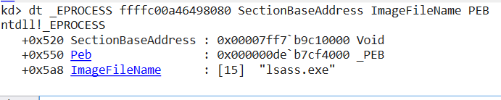
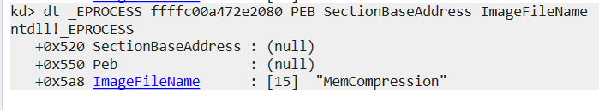
PROCESOS EN WINDOWS
Overview
Existen diferentes tipos de procesos:
Minimal processes (procesos que solo viven en el kernel, no tienen PEB, direcciones en UserMode, etc)

Slide 38
PROCESOS EN WINDOWS
Overview
Existen diferentes tipos de procesos:
PICO processes (utilizados para emular diferentes sistemas operativos)
AppContainer processes (realmente solo existen para aplicaciones de la AppStore)

Slide 39
PROCESOS EN WINDOWS
Creación de procesos
Se abre la imagen del proceso
Se crea la estructura (EPROCESS)
Se crea el thread inicial, representado en el kernel mediante una estructura ETHREAD.
Se completa la inicialización del proceso y el hilo.
Se crea la estructura PEB.
Se crea la estructura TEB (para el primer hilo)
Se cargan las DLLs necesarias (ntdll ya ha sido cargada anteriromente)
Las funciones DllMain de las dlls son llamadas
Se inicia el EntryPoint del proceso.

Slide 40
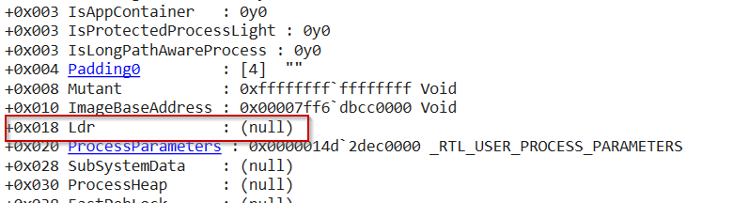
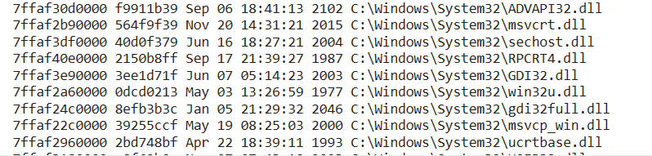
PROCESOS EN WINDOWS
Creación de procesos

Slide 41
PROCESOS EN WINDOWS
Estructuras internas
Cuando deseamos obtener más información de los procesos, debemos checkear algunas estructuras internas.
TEB
PEB
ETHREAD
KTHREAD
EPROCESS
KPROCESS
TOKEN
Estas estructuras contienen información crítica, como las direcciones de las DLLs que tiene cargadas un cierto proceso (PEB)
También en estas estructuras se encuentra un descriptor que traduce la memoria virtual del mismo a memoria física (RAM // paginación)

Slide 42
PROCESOS EN WINDOWS
Estructuras internas
Cuando deseamos obtener más información de los procesos, debemos checkear algunas estructuras internas.
TEB (!teb … dt _TEB)
PEB (!peb … dt _PEB)
ETHREAD (!thread … dt _ETHREAD)
KTHREAD (dt _KTHREAD) (contiene un puntero al proceso)
EPROCESS (Multitud de estructuras críticas, handles, threads, puntero a PEB, puntero a PTE)
KPROCESS (InstrumentationCallback, Callbacks, etc)
TOKEN (Información de seguridad sobre el proceso)
Estas estructuras contienen información crítica, como las direcciones de las DLLs que tiene cargadas un cierto proceso (PEB)
También en estas estructuras se encuentra un descriptor que traduce la memoria virtual del mismo a memoria física (RAM // paginación)

Slide 43
PROCESOS EN WINDOWS
Procesos protegidos
Se introdujeron en Windows 8.1
Existen múltiples grados de protección
Los procesos de antimalware pueden optar a un tipo de protección especial
La mayoría de los procesos críticos del sistema están protegidos
smss.exe, csrss.exe, services.exe, wininit.exe

Slide 44
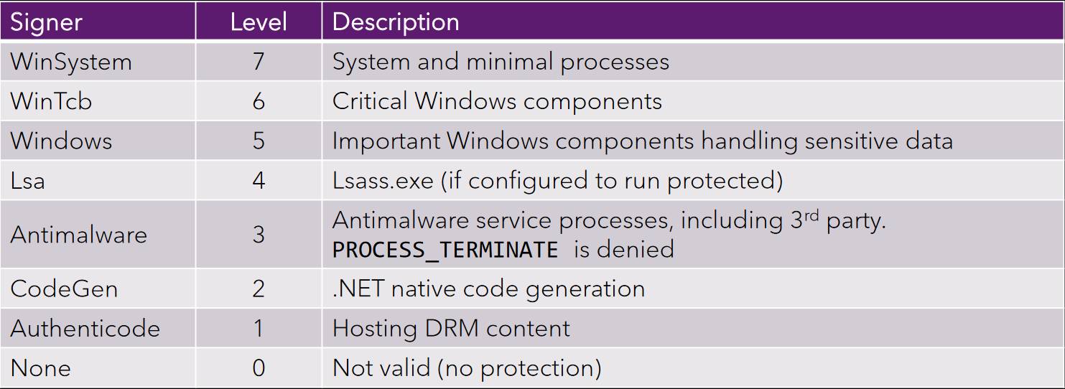
PROCESOS EN WINDOWS
Los diferentes niveles de protección son los siguientes

Slide 45
PROCESOS EN WINDOWS
Process Loader
Una vez el proceso ha sido iniciado varios puntos han de cumplirse:
El ejecutable es cargado en memoria acompañado de una versión cargada desde disco de ntdll.dll
La inicialización de ciertas estructuras será realizada por ntdll.dll
ntdll.dll se encargará de cargar diferentes DLLs especificadas en la IAT (kernel32.dll, kernelbase.dll, user32.dll, etc)
Una vez las dlls se han cargado, la IAT del ejecutable será resuelta, modificando ciertos parametros en dicha estructura con los RVA a las DLLs especificadas.
Esta resolución será realizada desde la función ntdll!LdrpInitializeProcess
Cuando una función haya de ser llamada se resolverá la dirección de la DLL desde la estructura PEB, y se sumará el RVA especificado por la IAT.

Slide 46
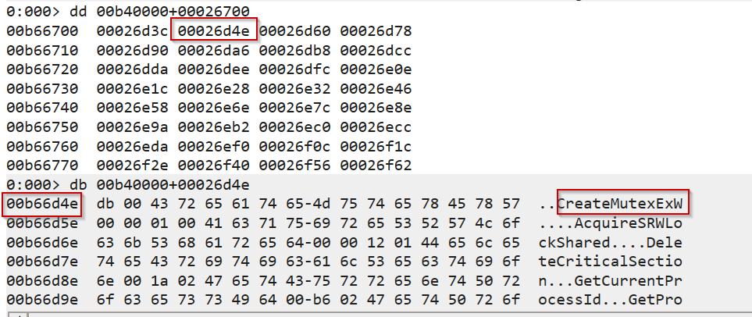
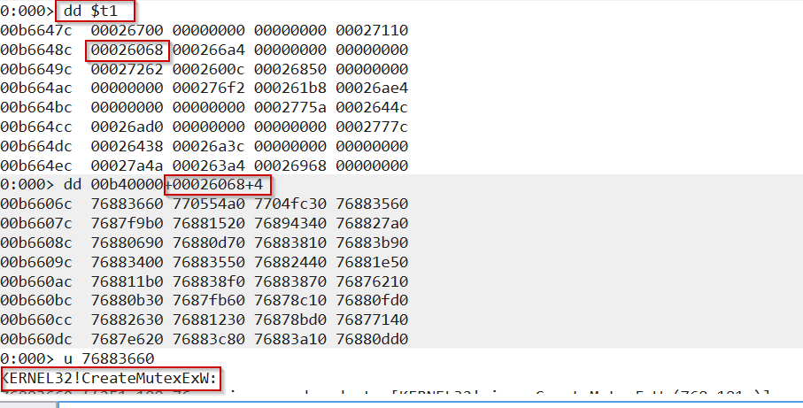
PROCESOS EN WINDOWS
Pequeño vistazo a la IAT
Demo time (HOOK IAT)

Slide 47
PROCESOS EN WINDOWS
Jobs
Los procesos pueden ser limitados (su acceso a recursos, numero de hilos, acceso a CPU, etc) mediante unos objetos llamados Jobs.
Estos Jobs también se encuentran representados en el Executive, mediante la estructura: EJOB
Son objetos securizables, dado que poseen un Token.
Para modificar un proceso mediante un Job se ha de poseer un handle hacia dicho proceso con privilegios PROCESS_SET_INFORMATION.
Una vez un proceso es añadido a un Job, no podrá salir del mismo:
Salvo que el flag CREATE_BREAKAWAY_FROM_JOB se haya especificado cuando el proceso ha sido creado

Slide 48

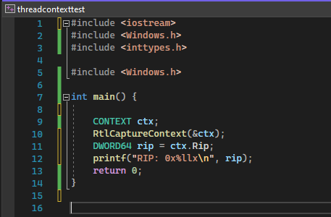
HILOS EN WINDOWS
Todos los hilos en user mode tienen 2 stacks, uno en usermode y otro en kernelmode
Un contexto (registros etc)
El stack en kernelmode se usa para copiar ahí los parámetros desde usermode cuando se hace una syscall, además de para interrupts y otras cosas

Slide 49
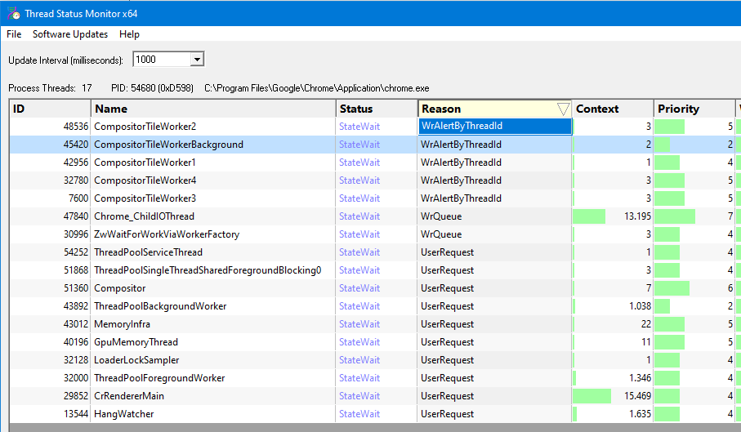
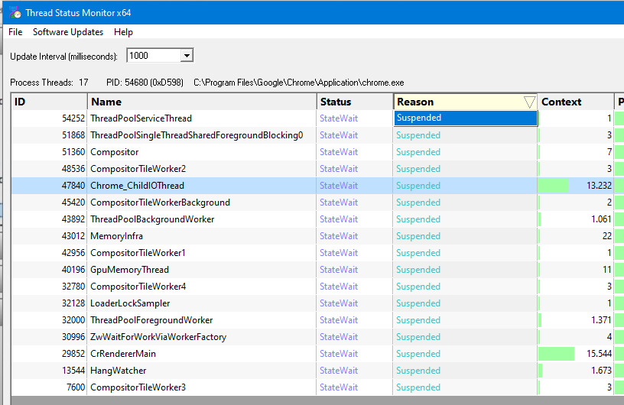
HILOS EN WINDOWS
Estructura _KWAIT_REASON
Demo con System Explorer (Pavel Yosifovich)

Slide 50
HILOS EN WINDOWS
-CreateThread
-CreateRemoteThreadEx
-Las de usermode (arriba) llaman NtCreateThread(Ex)
-PsCreateSystemThread
Prioridad:
-0-31 (31 es inmediato), de 0 a 15 en x64
-SetThreadPriority
Afinidad etc
Estructuras:
-ETHREAD
-KTHREAD
-En EPROCESS hay un member llamado ThreadListHead
-TEB (en usermode)

Slide 51
HILOS EN WINDOWS
-Un objeto que representa una función de callback a ser
llamada por un hilo específico
-APC fuerza a un hilo específico a ejecutar una rutina
-Hace que el hilo esté Ready para ejecutarse si estaba Waiting
- Al final de la rutina APC, el hilo puede volver al estado de
Waiting(si estaba en ese estado antes)
-El APC tiene prioridad sobre el código "normal" del proceso.
-Sólo dentro de ese hilo (no afecta a su prioridad)
-La API del kernel mode se exporta, pero no está documentada.
Se usan por ejemplo para no bloquear un hilo mientras se completa una operación de I/O (CreateFileEx)
Ver con Windbg: !apc

Slide 52
HILOS EN WINDOWS
APCs:
-De modo user: las de antes
-Modo kernel: para DPC, para hacer release de mutex etc
-Modo kernel especial
(Las de modo kernel pueden servir para temas de hacking, ej: rootkits, porque pueden inyectar código a userland)
https://www.ired.team/offensive-security/code-injection-process-injection/apc-queue-code-injection

Slide 53
SEGURIDAD
Overview:
La seguridad en Windows es crítica, dado que es un sistema implementado de manera masiva, tanto en PCs como en servidores.
Muchas implementaciones basadas en seguridad basada en virtualización.
Microsoft ha realizado una gran inversión en investigar y proteger su propio sistema operativo
Realizar investigación de seguridad en Windows no es tarea fácil, dado que es un código no documentado y cerrado.

Slide 54
SEGURIDAD
Virtualización Basada en Seguridad:
Todos los componentes críticos del sistema están empezando a ser protegidos mediante VBS.
Múltiples mecanismos usan esto, como HVCI, Credential Guard, Secure Kernel, HyperGuard, etc.
Microsoft introduce un ring -1 para implementar su hipervisor.
Basado en Hyper-V
Separa las direcciones virtuales del Secure-Kernel (VTL1) de las direcciones virtuales del Non-Secure-Kernel (VTL0)
Los componentes de VTL0 → VTL1 se comunican entre si mediante llamadas ALPC (protocolo del demonio).

Slide 55
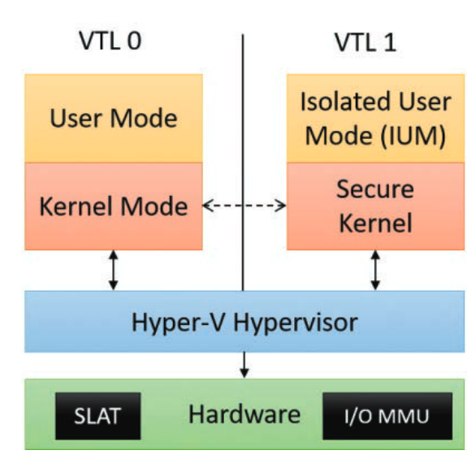
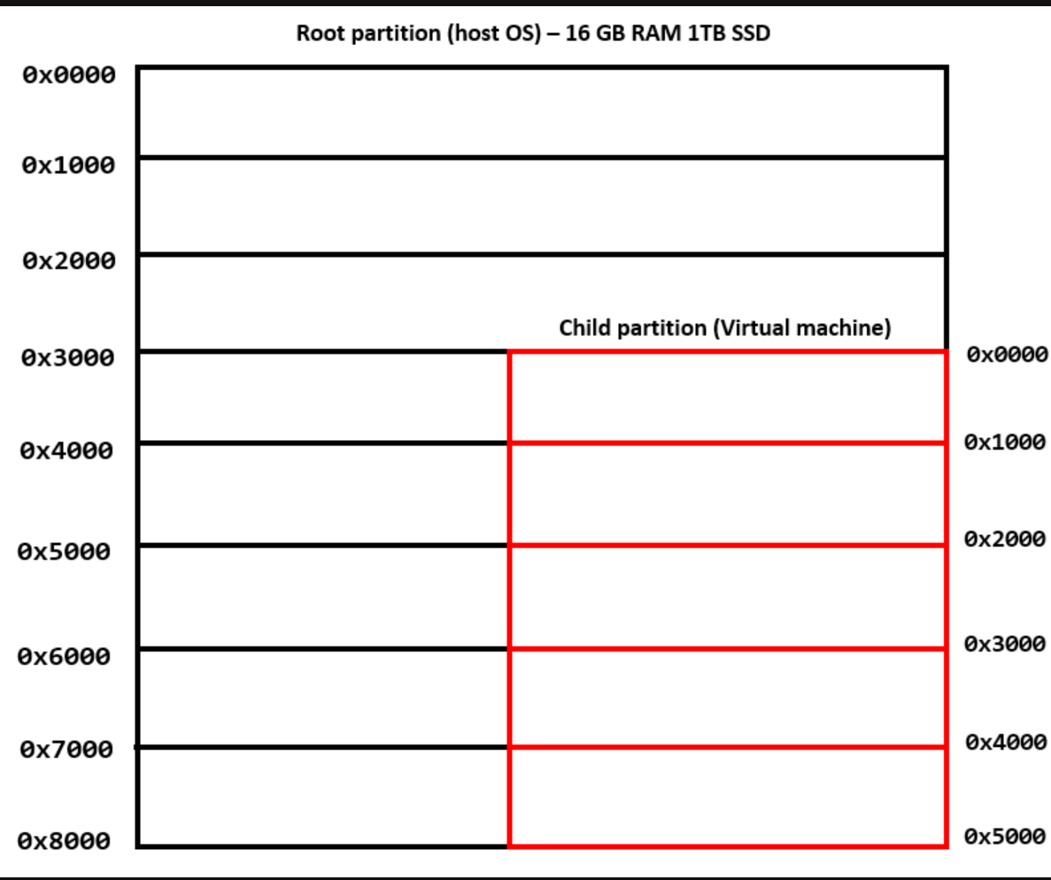
SEGURIDAD
Virtualización Basada en Seguridad:
Notes:
La VM solo puede acceder a las direcciones de memoria que “piensa” que son suyas.
El hypervisor se encarga de asignar un tramo de RAM al SecureKernel y otro al NormalKernel, no van a ser accesible de VTL0 → VTL1
HyperCalls
https://connormcgarr.github.io/hvci/

Slide 56
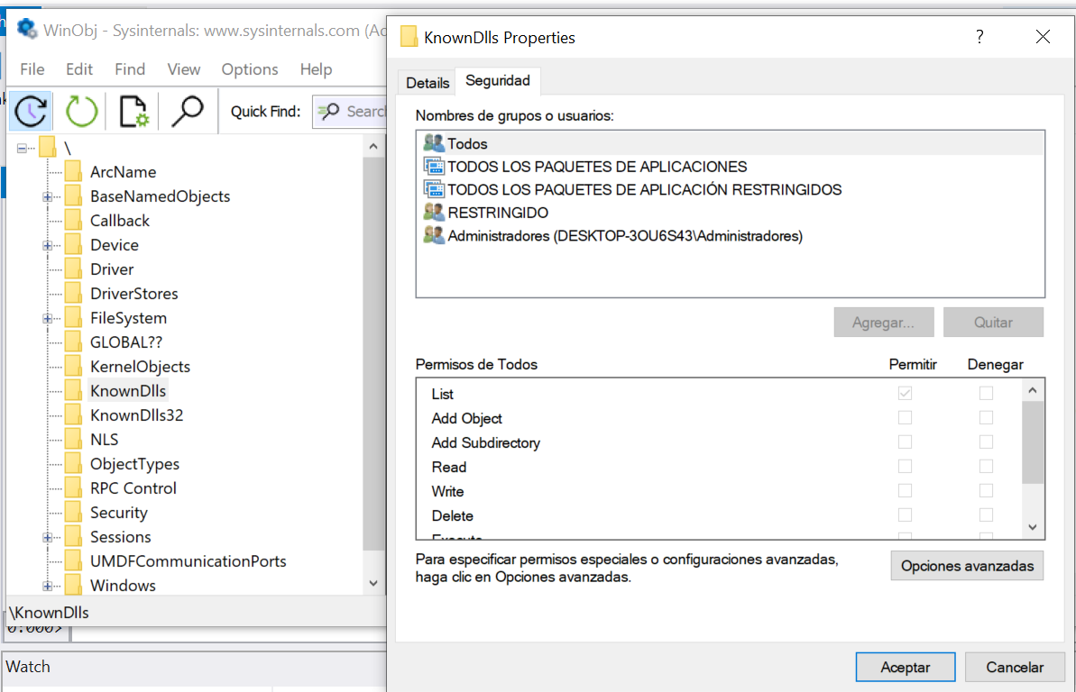
SEGURIDAD
Protección de objetos:
Teoricamente, cualquier objeto gestionado por el Executive puede ser protegido.
Objetos de active directory también pueden ser protegidos mediante listas de control de acceso.
Estas listas serán comprobadas cuando solicitamos acceso a un cierto recurso // objeto.
La información de seguridad del proceso está contenida en el objeto token.
Notes:
SID, Security Descriptors, ACLS,

Slide 57
SEGURIDAD
Protección de objetos:
Notes:
SID, Security Descriptors, ACLS,

Slide 58
SEGURIDAD
Access auditing
Cualquier cambio, acceso, error, etc al interactuar con los objetos de windows puede ser loggeado // auditado.
Estos logs cobran especial importancia en los procesos de correlación realizados por los SIEM.
Por defecto la mayor parte de las auditorias de objetos están deshabilitadas.
Notes:
SID, Security Descriptors, ACLS,

Slide 59
SEGURIDAD
ETW
ETW es el acrónimo para Event Trace for Windows
Es el encargado de generar los eventos que serán consumidos posteriormente por el visor de eventos, el gestor de performance, etc.
Las sesiones ETW se almacenan en una estructura en el kernel, referenciada por el simbolo nt!EtwpDebuggerData+10
Se almacenan en formato _WMI_LOGGER_CONTEXT
Como todo objeto en Windows, las sesiones ETW pueden ser protegidas contra manipulaciones de terceros (también por PPL)
Existen dos tipos de sesiones, sesiones en Kernel-Mode, cuyos eventos son generados por un hilo corriendo bajo el proceso System (nt!EtwpLogKernelEvent, …)
Sesiones en UserMode, que reportarán usando las APIs:
EtwEventWrite
Notes:
SID, Security Descriptors, ACLS,

Slide 60
SEGURIDAD
Autenticación:
La autenticación en windows será llevada a cabo por el proceso winlogon.exe
Winlogon.exe establecerá una conexión con el proceso lsass.exe mediatne llamadas ALPC.
Cuando se introduce la información de autenticación, WinLogon consultará los paquetes de autenticación disponibles mediante una llamada a la función lsass.exe!LsaLookupAuthenticationPackage
Los paquetes disponibles comprobarán la información de autenticación y si ninguno de ellos devuelve “Auth Success” se abortará la operación
Notes:
SID, Security Descriptors, ACLS,

Slide 61
SEGURIDAD
Paquetes de autenticación:
Por defecto dos:
MSV: Sistemas no unidos a dominio // sistemas en dominio compatibles con Win-2000 // sistemas en dominio que no pueden conectar con el Controlador de Dominio, hace uso del protocolo Lan Manager 2
Kerberos: Utilizado en equipos de dominio, se comunica mediante el protocolo del mismo nombre, por defecto en el puerto 88.
Notes:
El proceso lsass del DC utilizará la dll de kerberos para comprobar la autenticación (hash user:password)
Experimento con logonsession C:\Windows\System32\logonsessions.exe
Experimento con tickets kerberos: klist
Mimikatz

Slide 62
SEGURIDAD
Exploit mitigations:
Microsoft introduce multitud de sistemas para evitar la explotación de vulnerabilidades en su sistema operativo
CFG: Control Flow Guard
KCFG: Kernel-Control Flow Guard
HyperGuard: PatchGuard basado en VBS (VTL1)
AppLocker: Bloqueo de ejecución de aplicaciones
ASLR: Randomización de direcciones.
KASLR: Randomización de direcciones en Kernel
HVCI: HyperVisor Code Integrity
ETWTi: Eventos de ETW orientados a monitorización de explotación de vulnerabilidades.
Notes:
El proceso lsass del DC utilizará la dll de kerberos para comprobar la autenticación (hash user:password)
Experimento con logonsession C:\Windows\System32\logonsessions.exe
Experimento con tickets kerberos: klist
Mimikatz

Slide 63
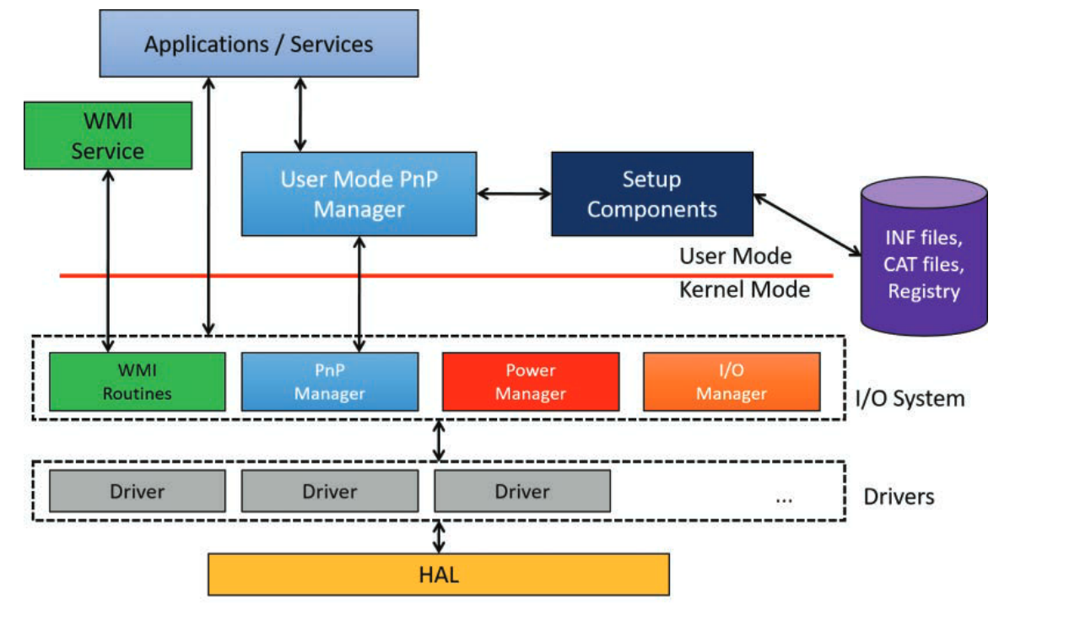
I/O System
I/O Overview
Mecanismos del sistema operativo que permiten gestionar hardware
El gestor de operaciones I/O es el corazon del sistema I/O
Gestiona todas las peticiones realizadas que requieran de operaciones I/O

Slide 64
I/O System
I/O Overview
Cuando un proceso requiera consumir recursos de algun dispositivo en el kernel (incluyendo el disco duro) se activarán los procedimientos del I/O manager
Dos conceptos claves:
IRQL: Interrupt Requests Level
DPC: Deferred Procedure Calls
IRQL podría definirse como un gestor de prioridades cuando un dispositivo software solicita acceso a un dispositivo hardware.
DPCs: Se tratan principalmente de procesamientos realizados tras una interrupción, dado que toda aquella interrupción que corra en IRJP (DPC level) marcará otras interrupciones como “en espera”
Notes:
Breve explicación de IRJP y DPC
Each CPU has its own IRQL value

Slide 65
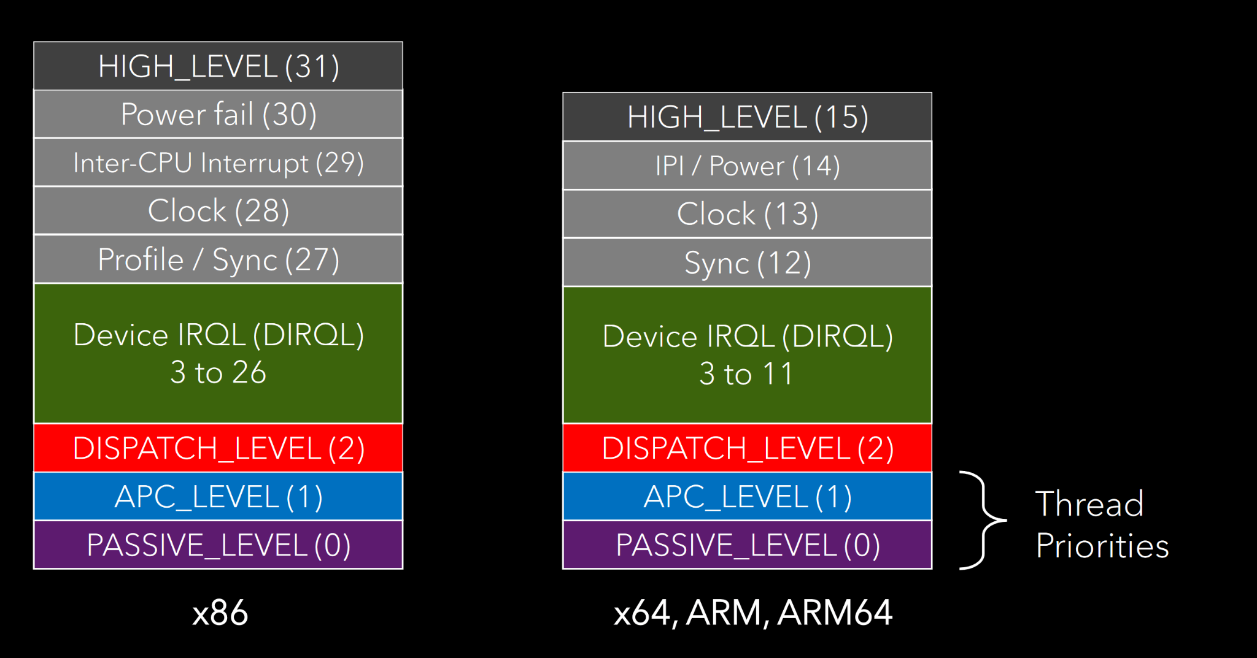
I/O System
I/O Overview
Notes:
Breve explicación de IRJP y DPC
Each CPU has its own IRQL value

Slide 66
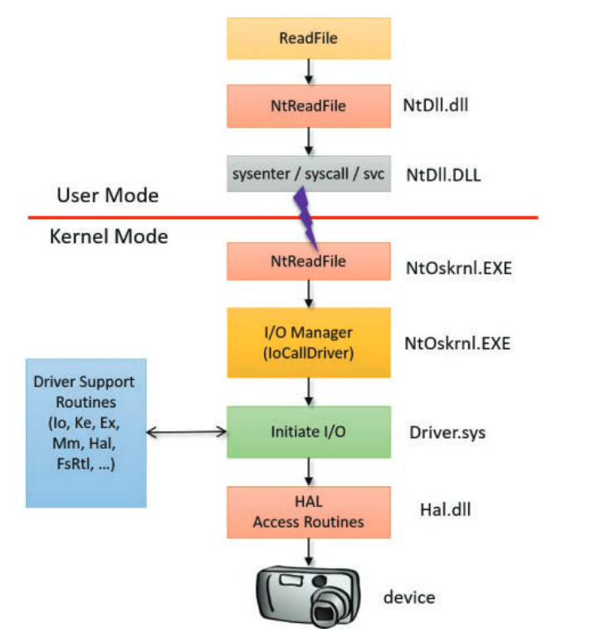
I/O System
Device Drivers
Cuando un proceso requiera consumir recursos de algun dispositivo en el kernel (incluyendo el disco duro) se activarán los procedimientos del I/O manager

Slide 67
I/O System
Device Drivers
Los device drivers puede establecer callbacks mediante una estructura llamada IRP, que serán llamadas cuando un proceso trate de acceder a alguno de los dispositivos gestionado por estos drivers.
Por ejemplo, si intentamos leer un fichero gestionado por uno de estos drivers, la función apuntada por la siguiente estructura será llamada.
IRP_MJ_READ
O en caso de que queramos obtener un handle a dicho dispositivo, la siguiente función será llamada:
IRP_MJ_CREATE
Notes:
Experimentando con el disco: !drvobj \filesystem\ntfs 2

